Slide 1
Оптимизация запросов в ORACLE
Часть I

Slide 2
Почему нужна оптимизация запросов
Технические проблемы:
Сервер не справляется с нагрузкой
Перегружена сеть (высокий трафик, большая коллизионная область)
Ненадежное удаленное соединение клиента с сервером
Эргономические проблемы:
Пользователя не удовлетворяет время отклика приложения на некоторые запросы

Slide 3
Когда оптимизация потребуется
Объективные факторы
Увеличение объемов хранимой информации
Разовая или регулярная загрузка в БД значительного количества данных из различных источников
Увеличение и усложнение функционала информационной системы и схемы БД
Увеличение количества пользователей системы
Субъективные факторы
Реализация запросов без учета вычислительных и сетевых возможностей среды функционирования
Ошибочное представление о кластеризации данных и перегрузка приложения сложными запросами.
Непродуманная схема БД, составные(символьные) ключи, избыточность и функциональная зависимость данных
Неудачная индексация атрибутов таблиц

Slide 4
Типы оптимизатора
Оптимизатор по стоимости - пути доступа к данным варьируются, учитывается статистика распределения данных и вычислительные ресурсы серверной платформы
ускорение общей выборки;
ускорение получения N первых строк
установка режимов работы
Оптимизатор по правилам - пути доступа к данным фиксируются правилами и приоритетами без учета реального распределения данных по табличным пространствам.

Slide 5
Стратегии оптимизации
alter session set optimizer_mode=all_rows; -- по умолчанию
alter session set optimizer_mode=first_rows;
alter session set optimizer_mode=first_rows_1;
alter session set optimizer_mode=first_rows_10;
alter session set optimizer_mode=first_rows_100;
alter session set optimizer_mode=first_rows_1000;
alter session set optimizer_mode=choose;
alter session set optimizer_mode=rule;

Slide 6
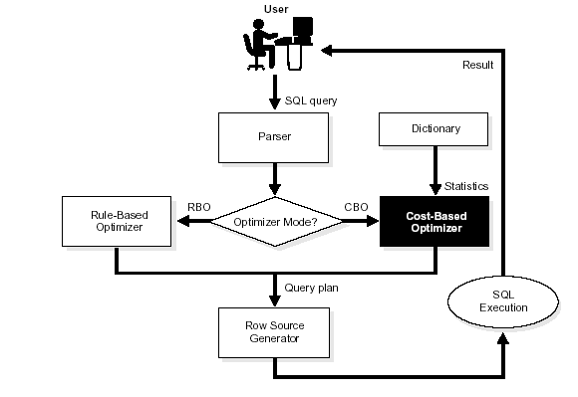
Принцип работы оптимизатора
1. Разделение выражений и операций
2. Преобразование SQL операторов
3. Выбор способа оптимизации – по стоимости или по правилам
4. Выбор путей доступа
5. Выбор порядка соединений таблиц
6. Выбор метода соединений таблиц
7. Определение наиболее эффективного плана выполнения
План выполнения, включающий
1. Путь доступа
2. Порядок соединения таблиц
3. Метод соединения таблиц

Slide 7
Оптимизатор по стоимости
Для управления работой стоимостного оптимизатора могут использоваться ука­затели. Они позволяют задавать:
цель оптимизатора (RULE,FIRST_ROWS,ALL_ROWS)
методы доступа(CACHE, CLUSTER…, HASH…,INDEX, ROWID)
условия со­единения(ORDERED, USE_HASH)
параметры параллелизма
параметры секционирования

Slide 8
EXPLAIN PLAN & Пакет DBMS_XPLAN
Синтаксис
EXPLAIN PLAN FOR запрос;
Анализ плана
select * from table(dbms_xplan.display(‘plan_table’, null |statement_id ,’basic’|’typical’|’all’|’serial’));
(цветом выделены параметры умолчания)

Slide 9
Таблица plan_table
Скрипт создания
C:\app\stud\product\11.2.0\client_1\rdbms\admin\utlxplan.sql
Описание значимых атрибутов
STATEMENT_ID значение statement_id из explain plan
TIMESTAMP время запуска
OPERATION операция
OPTIONS дополнительная операция
OBJECT_NODE используется для распределенных БД
OBJECT_OWNER владелец объекта
OBJECT_NAME имя объекта
OBJECT_INSTANCE номер объекта в исходном операторе
OBJECT_TYPE описывает информацию об объекте
OPTIMIZER режим оптимизатора

Slide 10
Таблица plan_table (продолжение)
ID номер шага в плане выполнения
PARENT_ID номер следующего шага
POSITION для первой строки - стоимость выполнения
для остальных строк - позиция по отношению к остальным потомкам одного родителя
COST стоимость операции
CPU_COST стоимость - CPU
IO_COST стоимость подсистемы ввода-вывода
TEMP_SPACE стоимость временного дискового пространства
CARDINALITY оцениваемое кол-во строк, обрабатываемое на шаге

Slide 11
Или иерархический запрос типа….
select
id, substr(lpad(' ',level-1)||operation||' '||options||' '||object_name, 1, 50) Plan,
substr(statement_id, 1, 15) statement_id,
timestamp, substr(remarks, 1, 10), substr(object_owner, 1, 5), cardinality,
object_instance, object_type, substr(optimizer, 1, 20), parent_id, position,
cost, bytes, cpu_cost, io_cost, temp_space
from
plan_table
connect by
prior id = parent_id
start with
id = 0
order by
id;

